Slide 1

LA RADIOPROTECTION

Slide 2
LES RAYONNEMENTS IONISANTS
Les rayonnements composés de photons ou de particules capables
de déterminer la formation d’ions directement ou indirectement.
+
-

Slide 3
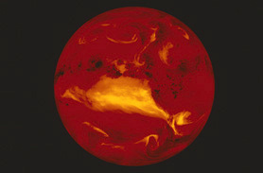
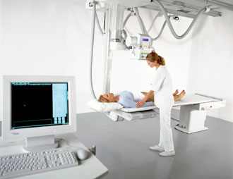
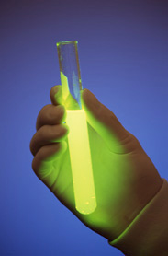
MODE DE PRODUCTION DES RAYONNEMENTS IONISANTS
LA RADIOACTIVITÉ
LES GÉNÉRATEURS ÉLECTRIQUES
NATURELLE : big bang, soleil, radium, thorium, uranium
ARTIFICIELLES : crées par l’homme sous forme de sources : scellées ou non scellées.

Slide 4
La radioactivité
Instabilité du noyau de l’atome qui entraîne dans le temps sa désintégration pour retrouver sa stabilité avec émission de :
RAYONNEMENTS «X»
RAYONNEMENTS «Gamma»

Slide 5
INTERACTION DES RAYONNEMENTS
PARCOURS
ÉCRANS
AIR
MATIÈRE
mm
Papier
Peau
cm
Gant
Tissus
«mou»
«dur»
m
Plexiglas
Aluminium
X
Plusieurs mètres
Béton
Acier
Plomb
et neutron

Slide 6
INTERACTION DES RAYONNEMENTS
Pénétration dans le corps humain

Slide 7
GRANDEURS ET UNITÉS DE RADIOACTIVITÉ
Énergie
Grandeur qui caractérise le pouvoir de pénétration
d’un rayonnement dans la matière.
ELECTRON – VOLT eV
Activité
Caractérise le nombre de désintégrations qui se produisent dans un corps radioactif par unité de temps : la seconde
Le BECQUEREL Bq
Le CURIE Ci
(1 Ci = 37 000 000 000 des/s ou Bq)
Période
Temps nécessaire pour que l’activité d’une source radioactive diminue de moitié

Slide 8
DEFINITIONS
À distance
Exposition GLOBALE
Dose
d’exposition
Rayonnement gamma
Au contact
Exposition PARTIELLE

Slide 9
PROTECTION CONTRE L’EXPOSITION EXTERNE
À DISTANCE
-
+
Temps
Distance
Activité
Écran
=
DIMINUTION DE LA DOSE

Slide 10
UNITÉS D’EXPOSITION EN RADIOPROTECTION
La dose équivalente (effet biologique sur l'homme)
Unité : le SIEVERT
Symbole : Sv
Les sous-multiples :
1 mSv = 1000 fois plus petit que le Sievert
1 µSv = 1000 fois plus petit que le mSv
µSv = dose de la vie quotidienne
mSv = dose réglementaire
Sv = dose dangereuse
Attention
aux unités

Slide 11
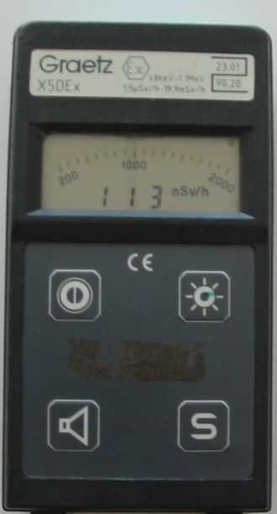
MOYEN DE DÉTECTION DES
RAYONNEMENTS GAMMA
Le radiamètre
nSv/ h
μSv/ h
mSv/ h
0
0,5
3
10
25
1000
1000 nSv/ h = 1μSv/ h
1000 μSv/ h = 1mSv/ h

Slide 12
UTILISATIONS
OBJECTIF
La radiographie pour le contrôle non destructif
Des épaisseurs de 0,5 à 80 mm d’acier ou
autre matériaux
Des joints soudés de tubes de tous diamètres
Des joints soudés de brides et de piquages
sur réservoirs - échangeurs - charpentes métalliques
Des circuits tubulaires en service avec fluide en phase
gazeuse, liquide ou solide - contrôle de corrosion
Des vannes, robinets et clapets (joints ou mécanisme)

Slide 13
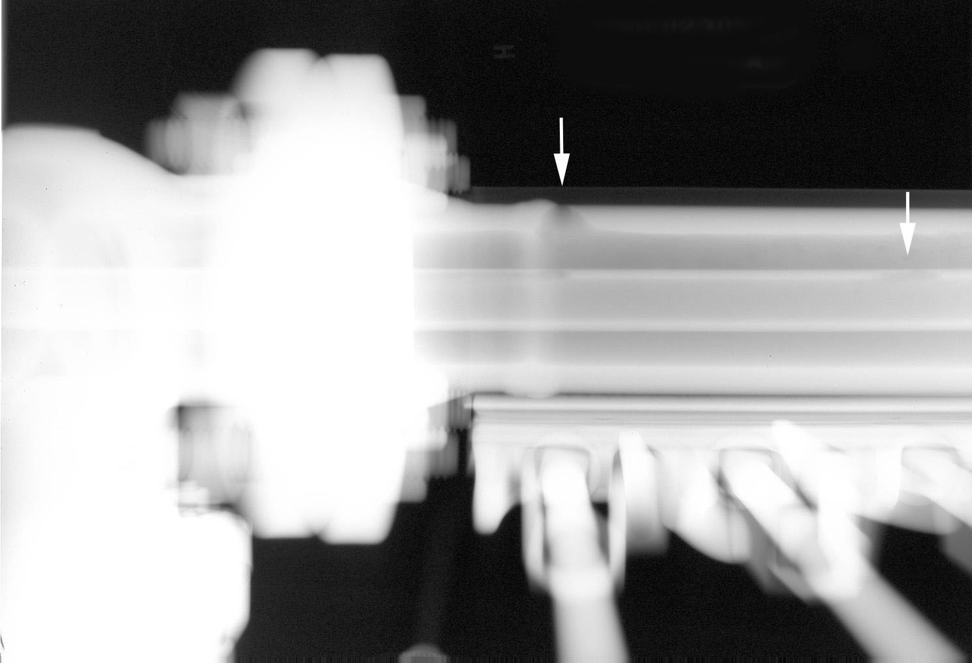
EXEMPLES
IMAGE
CORROSION

Slide 14
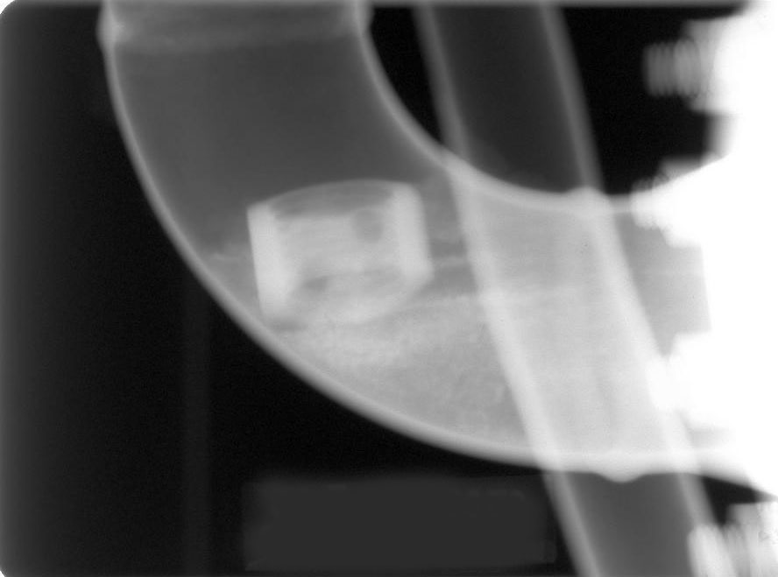
EXEMPLES
IMAGE
CORPS ETRANGER : BOULON

Slide 15
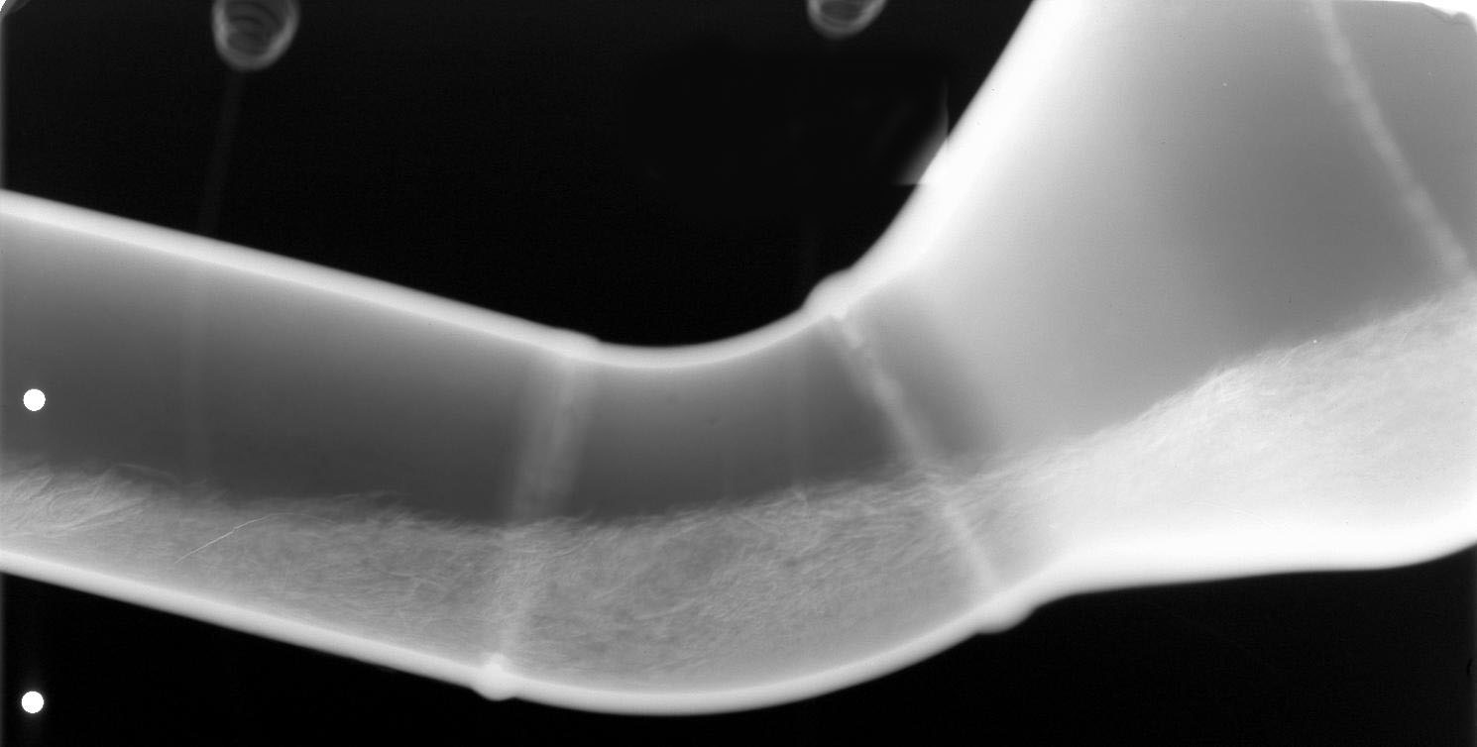
EXEMPLES
IMAGE
DEPOT

Slide 16
PRINCIPE
Film
photographique
projecteur
Rayons gamma
Pièce
radiographiée
Laboratoire
développement
Equipe de contrôle
négatif
négatoscope
Entreprise de maintenance
Expert COFREND

Slide 17
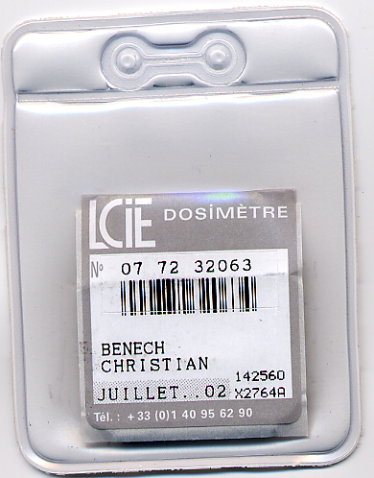
de l’ Équipe de contrôle
Constitution
+
Opérateur de tirs
Aide opérateur
Carte de CAMARI
Carte de SUIVI MÉDICAL
DOSIFILM nominatif
DOSIMÈTRE électronique
POUR L’ÉQUIPE :
RADIAMÈTRE
CONSIGNES

Slide 18
DESCRIPTION GENERALE
Description
générale
Porte source
Manivelle de
télécommande
manuelle
Gaine d’éjection
Dispositif
d’irradiation
ou collimateur
support
Projecteur de gammagraphie

Slide 19
LE BALISAGE
délimitation de la zone contrôlée
sans collimateur
100 m
6 m
avec collimateur
25 Ci
925 GBq
Zone surveillée
400 m
!
Installation radiométrique
de l’établissement
RISQUE D’EXPOSITION

Slide 20
Les questions à se poser lors d’un tir gammagraphique
Le formulaire de suivi (entrée/sortie du Site) des sources est correctement rempli
Il y a deux personnes pour effectuer le tir radio
La source est correctement définie (Cobalt, Irridium, puissance)
L’AT est correctement remplie (lieu de tir, balisage,…)

Slide 21
Les questions à se poser lors d’un tir gammagraphique
Lors de la mise au travail, le lieu de tir a été identifié et le balisage est explique par le radiologue
Les radiologues sont en possession de leur dosimètre personnel
Les radiologues ont un radiamètre (si non ATEX > prise de gaz)
Le collimateur (outil permettant de cibler le rayonnement) sera utilisé (sinon justifier le pourquoi)

